Slide 1
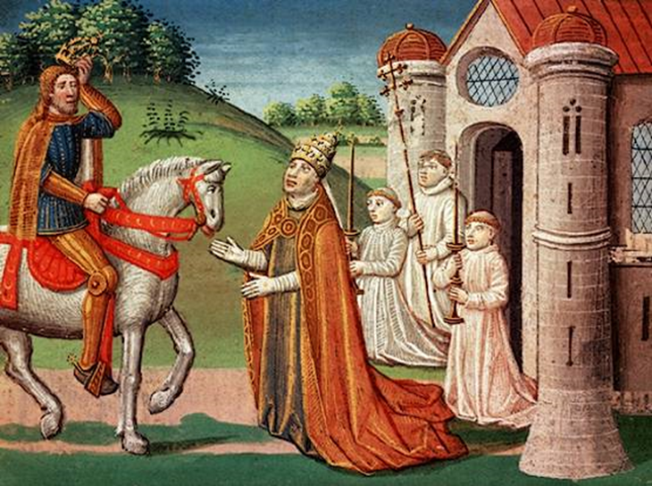
Средновековие
Периодизация и особености на литературата

Slide 2
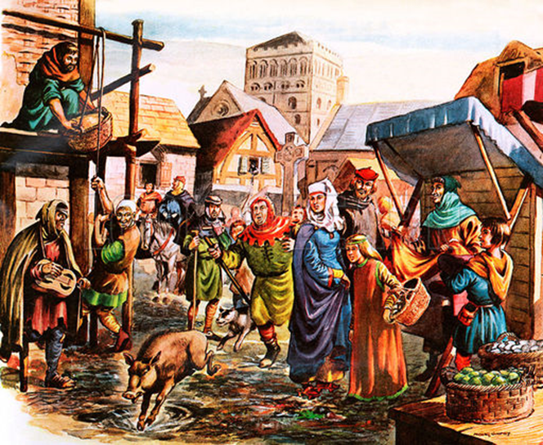
Средните векове и обществено-политическото развитие
Феодален строй
Теокрация (политическа власт на църквата)
Оформяне на политическата карта на Европа – войни, набези от Изток, кръстоносни походи
Роля на монарха

Slide 3
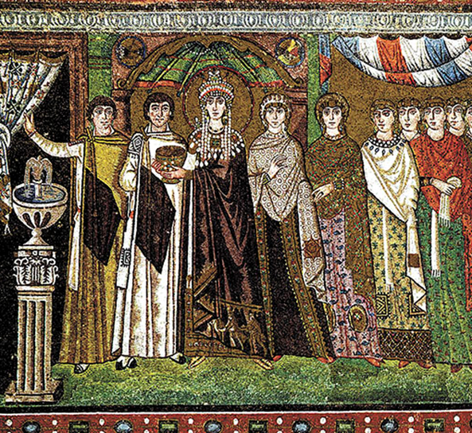
Периодизация на Средновековието
Ранно средновековие – v - X век – Карл Велики
Зряло Средновековие – XI – XV век

Slide 4
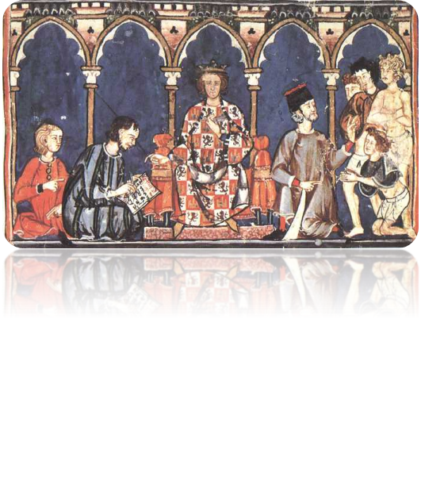
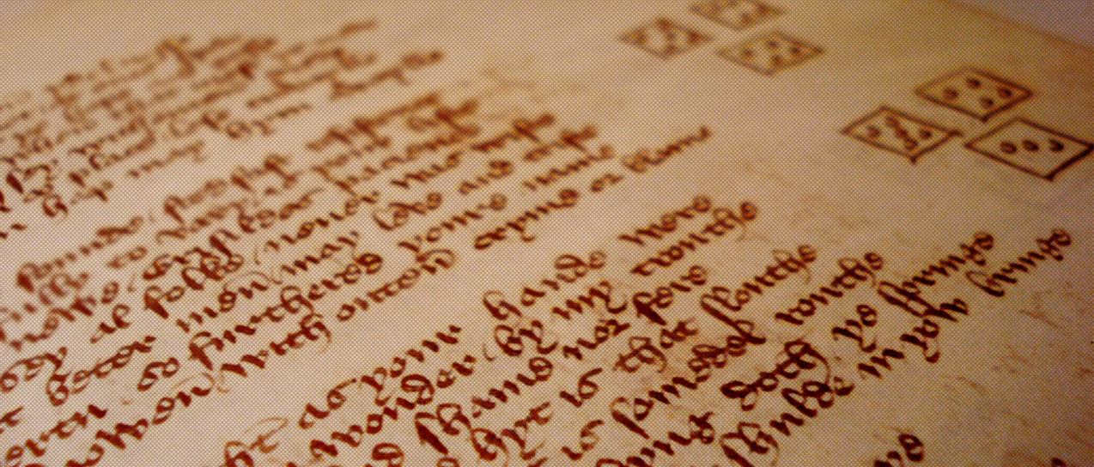
Литература на средновековието
Черпи сюжети от Античността и Светото писание
Теоцентризмът е водещ принцип на изображение
Религиозна и светска литература:
Религиозни жанрове – богословски трактати, молитви, жития, текстове за богослужението и др.;
Светски жанрове – нов жанр – рицарски роман, лирически жанрови форми – трубадурска лирика, серенада, алба, фаблио, миракъл и др.

Slide 5
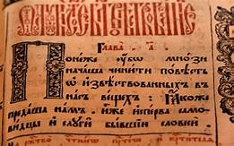
Старобългарска литература – IX-XVIII век
Проблеми на периодизацията
Periodos – peri-около, -път, обиколка;
Долитературен етап – каменни надписи от прабългари и славяни, написани на гръцки или с руни;
Първи етап на старобългарската литература – от епохата на Първата българска държава – 886-1018г.;
Втори етап – литература от епохата на византийското владичество, апокрифи . 1018-1187г.;
Трети етап – литература на Второто българско царство и начало на османското владичество – 1187-нач. На XVв.;
Четвърти етап – литература от епохата на османското владичество – XV-xviiiвек (1762г.)

Slide 6
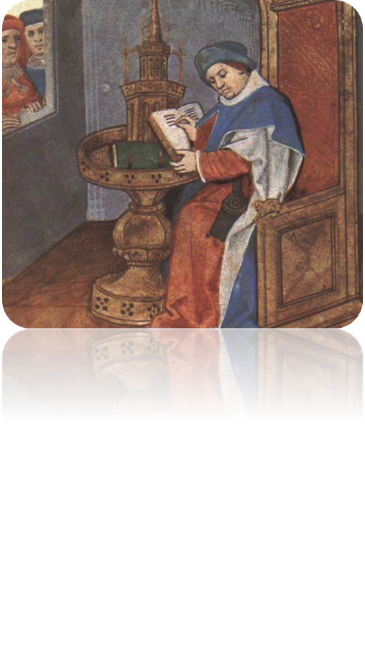
Особености на старобългарската литература
Нефикционална – не е свързана с художествена условност, възприема се като неопровержима истина;
Обслужва религиозния култ, образите и посланията са християнски;
Написана е на старобългарски език;
Следва византийските книжовни модели;
Нормативна литература – канон;
Йерархия на жанровете-“високи“ и „ниски“

Slide 7
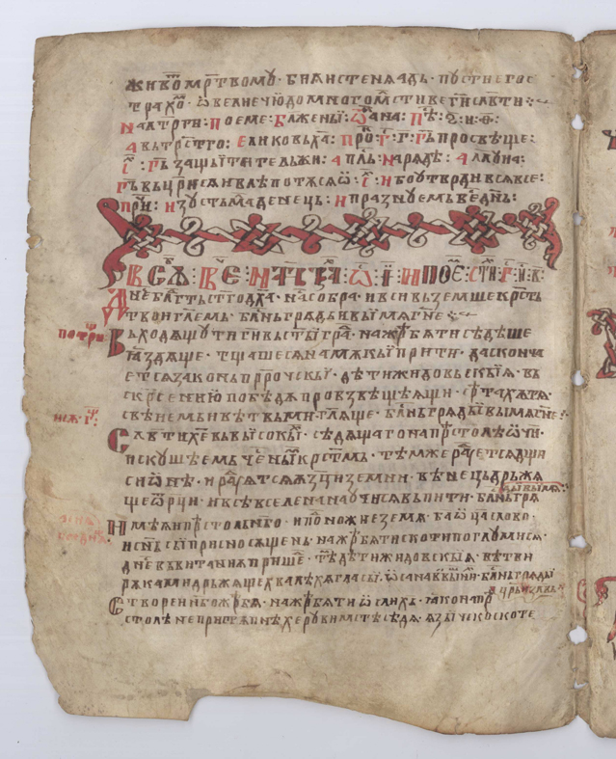
Особености на старобългарската литература
Основен естетически принцип е този на двойното отражение – подредеността и красотата на текста са отражение на Божието творение, черно-бяло, светлина-мрак, добро-зло
Светото писание, свещен текст/образци на подражание
Официални/ „високи“ жанрове
Неофициална и апокрифна литература

Slide 8
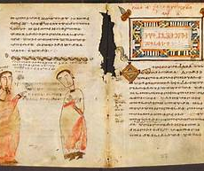
Принцип на уподобяването
Христос
Пространно житие на Св. Кирил
Христос
Библейски герои – Св. Йоан Кръстител – типа на отшелника
Например Св. Йоан Рилски
Христос
Библейски герои – Св. Стефан – типа на мъченика
Житие на св. Георги Нови Софийски
Библейски герои-Св. Апостол Павел – типа на светец апостол

Slide 9
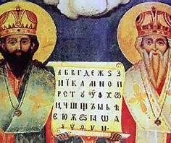
Творчески процес
Превод и компилация – от различни произведения се взимат различни композиционни части;
Допълване и дописване на творбата (отворена творба);
Мястото на твореца-скромен, нарича себе си неук, немощен, ленив, не посочва името си.

Slide 10
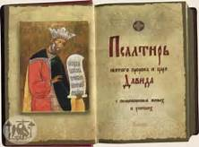
Жанрова система на старобългарската литература
Според словесната им организация – агиографска проза – жития, повест, разказ, роман, писма, пътеписи, летописи; поезия-химни, служби; реторични жанрове – похвални слова, поучителни слова, трактати;
Според функцията им
Култови официални творби – жития, химни, похвали | Извънкултови официални творби – похвали за царе
Неофициални извънкултови творби – гадателни книги, преводи | Неофициални култови творби - апокрифи

